Slide 1
ИТОГИ РАБОТЫ КОНТРОЛЬНО-НАДЗОРНОЙ ДЕТЯЛЕЬНОСТИ УПРАВЛЕНИЯ ФЕДЕРАЛЬНОЙ СЛУЖБЫ ПО ФИТОСАНИТАРНОМУ И ВЕТЕРИНАРНОМУ НАДЗОРУ ПО РЕСПУБЛИКЕ БАШКОРТОСТАН
2023
Notes:
© Copyright Showeet.com – Creative & Free PowerPoint Templates

Slide 2
Управление Федеральной службы по ветеринарному
и фитосанитарному надзору по Республике Башкортостан
Руководитель Управления Федеральной службы по ветеринарному и фитосанитарному надзору по Республике Башкортостан
Байкеев Руслан Алимжанович
Notes:
© Copyright Showeet.com – Creative & Free PowerPoint Templates

Slide 3
Управление Федеральной службы по ветеринарному
и фитосанитарному надзору по Республике Башкортостан
В завершившемся году на ежеквартальных публичных мероприятиях, проводимых нашим Управлением, участвовало более 500 представителей сельскохозяйственных предприятий
Мы все чаще стали применять профилактические меры воздействия. В 2023 году выдано 2542 предостережения о недопустимости нарушения обязательных требований, что 1,5 раза больше относительно 2022 года.
Активнее проводилась консультационно-разъяснительная работа с нашими подконтрольными хозяйствующими субъектами, что позволило снизить выявляемые у них нарушения законодательства.
Notes:
© Copyright Showeet.com – Creative & Free PowerPoint Templates

Slide 4
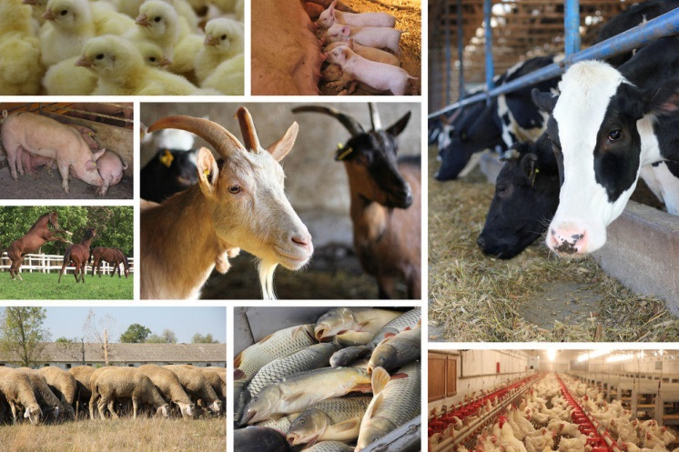
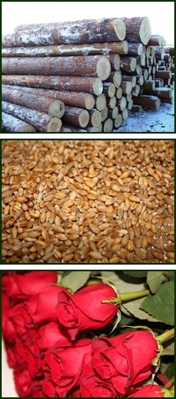
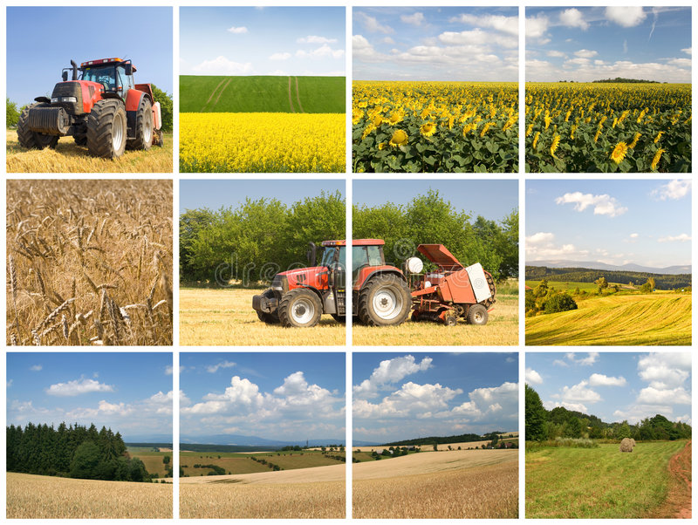
Управление Федеральной службы по ветеринарному и фитосанитарному надзору по Республике Башкортостан
соблюдение ветеринарно-санитарных правил перевозки, хранения и реализации животноводческой продукции, ветеринарного законодательства – 781 нарушений
Карантин растений, качество зерна – 564 нарушение
использование и охрана земель сельскохозяйственного назначения - 751 нарушений
семеноводство сельскохозяйственных растений - 65 нарушений

Slide 5
Управление Федеральной службы по ветеринарному
и фитосанитарному надзору по Республике Башкортостан
СУММА НАЛОЖЕННЫХ ШТРАФОВ
2022г. – 4 млн.873 тыс.руб.
2023г. – 1 млн. 690 тыс. руб.
СУММА ВЗЫСКАННЫХ ШТРАФОВ
2022г. – 3 млн. 272 тыс.руб.
2023г. – 1 млн. 244 тыс. руб.

Slide 6
Управление Федеральной службы по ветеринарному
и фитосанитарному надзору по Республике Башкортостан
Заместитель руководителя Управления Федеральной службы по ветеринарному и фитосанитарному надзору по Республике Башкортостан
Хуснутдинов Руслан Рафаелович
Notes:
© Copyright Showeet.com – Creative & Free PowerPoint Templates

Slide 7
Управление Федеральной службы по ветеринарному
и фитосанитарному надзору по Республике Башкортостан
Итоги деятельности отдела внутреннего ветеринарного надзора за 2023 г.
Notes:
© Copyright Showeet.com – Creative & Free PowerPoint Templates

Slide 8
ОТДЕЛ ВНУТРЕННЕГО ВЕТЕРИНАРНОГО НАДЗОРА
КОНТРОЛЬНО-НАДЗОРНЫЕ МЕРОПРИЯТИЯ
101
плановая выездная проверка
119
протоколов
об административном
правонарушении
2
внеплановые
выездные проверки
136
постановлений
447
мероприятий
без взаимодействия
7
предписаний
2
инспекционных визита
3
предупреждения

Slide 9
ОТДЕЛ ВНУТРЕННЕГО ВЕТЕРИНАРНОГО НАДЗОРА
ПРОФИЛАКТИЧЕСКИЕ МЕРОПРИЯТИЯ
511
профилактических
визитов
655
предостережений
1182
консультирования
311
информирований

Slide 10
ОТДЕЛ ВНУТРЕННЕГО ВЕТЕРИНАРНОГО НАДЗОРА
НАДЗОР ЗА ОБРАЩЕНИЕМ ЛЕКАРСТВЕННЫХ СРЕДСТВ
13
лицензий
выдано
428
мониторинг
1
лицензия
прекращена
92
заблокировано
4
лицензии
изменены

Slide 11
ОТДЕЛ ВНУТРЕННЕГО ВЕТЕРИНАРНОГО НАДЗОРА
НАДЗОР ПО ОБРАЩЕНИЮ С ЖИВОТНЫМИ
12
субъектов
1
инспекционный визит
9
лицензий
выдано
3
выездных обследования

Slide 12
ОТДЕЛ ВНУТРЕННЕГО ВЕТЕРИНАРНОГО НАДЗОРА
МОНИТОРИНГ ПРОДУКЦИИ, ПОСТАВЛЯЕМОЙ В СОЦИАЛЬНО-ЗНАЧИМЫЕ УЧРЕЖДЕНИЯ
> 400
субъектов
74
проб отобрано
86
нарушений
21
предостережение

Slide 13
ОТДЕЛ ВНУТРЕННЕГО ВЕТЕРИНАРНОГО НАДЗОРА
МОНИТОРИНГ ДЕКЛАРАЦИЙ
183
деклараций отозвано
130
несоответствие
по молочной продукции
33
предприятия
53
несоответствие
по мясной продукции

Slide 14
ОТДЕЛ ВНУТРЕННЕГО ВЕТЕРИНАРНОГО НАДЗОРА
ЛАБОРАТОРНЫЙ МОНИТОРИНГ
ЭПИЗООТОЛОГИЧЕСКИЙ
ПИЩЕВОЙ
5575
проб отобрано
361
проба отобрана
257
положительных
14
положительных
4,4 %
выявляемость
3,9 %
выявляемость

Slide 15
ОТДЕЛ ВНУТРЕННЕГО ВЕТЕРИНАРНОГО НАДЗОРА
МЕРОПРИЯТИЯ ПО ГРИППУ ПТИЦ В РЕСПУБЛИКЕ БАШКОРТОСТАН
61 профилактический визит по птицеводческим предприятиям
95 предостережений
1 плановая выездная проверка
1 внеплановая выездная проверка
105 выездных обследований без взаимодействия с контролируемым лицом
выявлено 120 нарушений.
11 августа 2023 года на территории Уфимского района установлены ограничительные мероприятия по высокопатогенному гриппу птиц, эпизоотический очаг – территория АО «Птицефабрика «Башкирская», проведена выездная проверка, согласованная с Прокуратурой РБ, на данный момент все ограничения сняты.
Notes:
© Copyright Showeet.com – Creative & Free PowerPoint Templates

Slide 16
ОТДЕЛ ВНУТРЕННЕГО ВЕТЕРИНАРНОГО НАДЗОРА
МЕРОПРИЯТИЯ ПО АФРИКАНСКОЙ ЧУМЕ СВИНЕЙ В РЕСПУБЛИКЕ БАШКОРТОСТАН
35 профилактических визитов
44 выездных обследования без взаимодействия
5 наблюдений за соблюдением обязательных требований (мониторинг безопасности)
объявлено 51 предостережение.
10 плановых выездных проверок
6 протоколов, 6 постановлений, наложено штрафов на сумму 25 тыс. рублей
Notes:
© Copyright Showeet.com – Creative & Free PowerPoint Templates

Slide 17
ОТДЕЛ ВНУТРЕННЕГО ВЕТЕРИНАРНОГО НАДЗОРА
МЕРОПРИЯТИЯ ПО ЛЕЙКОЗУ В РЕСПУБЛИКЕ БАШКОРТОСТАН
131 очаг лейкоза крупного рогатого скота
34 из них на данный момент действуют ограничительные мероприятия (карантин),
97 – карантин снят.
89 плановых выездных проверок в отношении субъектов, у которых был зарегистрирован лейкоз КРС
8 предостережений по недопустимости нарушения обязательных требований в эпизоотическом очаге лейкоза КРС
70 предостережений о недопустимости нарушения обязательных требований при содержании и перемещении КРС.
Notes:
© Copyright Showeet.com – Creative & Free PowerPoint Templates

Slide 18
ОТДЕЛ ВНУТРЕННЕГО ВЕТЕРИНАРНОГО НАДЗОРА
МЕРОПРИЯТИЯ ПО БЕШЕНСТУ В РЕСПУБЛИКЕ БАШКОРТОСТАН
7 очагов бешенства
На данный момент:
- 6 очагов закрыты: Уфимский район 1 очаг, Бакалинский район 1 очаг, Чишминский район 1 очаг, Миякинский район 1 очаг, Благоварский район 1 очаг, Бирский район 1 очаг
- в 1 очаге установлен карантин:
- 1 очаг от 22.12.2033, лиса, Чекмагушевский район, д. Ресмекеево.
Notes:
© Copyright Showeet.com – Creative & Free PowerPoint Templates

Slide 19
ОТДЕЛ ВНУТРЕННЕГО ВЕТЕРИНАРНОГО НАДЗОРА
МЕРОПРИЯТИЯ ПО ЛЕПТОСПИРОЗУ В РЕСПУБЛИКЕ БАШКОРТОСТАН
2 очага по лептоспирозу:
1 Стерлитамакский район, 1 Бирский район
2 выездные проверки, 2 протокола
2 штрафа на сумму 10 тыс. рублей.
Notes:
© Copyright Showeet.com – Creative & Free PowerPoint Templates

Slide 20
Управление Федеральной службы по ветеринарному
и фитосанитарному надзору по Республике Башкортостан
Итоги деятельности отдела ветеринарного надзора на Государственной границе РФ и транспорте за 2023 г.
Notes:
© Copyright Showeet.com – Creative & Free PowerPoint Templates

Slide 21
ОТДЕЛ ВЕТЕРИНАРНОГО НАДЗОРА НА ГОСУДАРСТВЕННОЙ ГРАНИЦЕ РФ И ТРАСНПОРТЕ
КОНТРОЛЬНО-НАДЗОРНЫЕ МЕРОПРИЯТИЯ
1
внеплановая выездная проверка
3
протокола
об административном
правонарушении
2
инспекционных визита
7
нарушений
2
рейда
430
предостережений
35
обследований

Slide 22
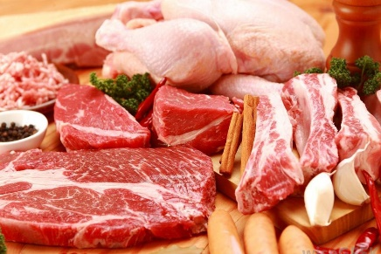
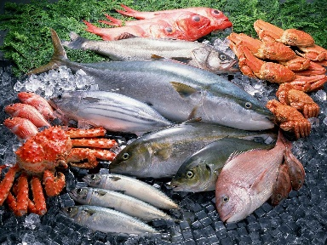
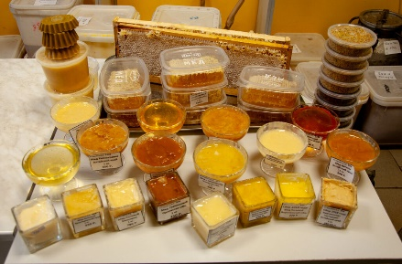
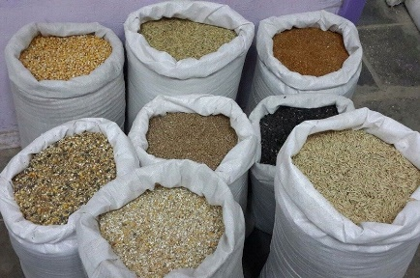
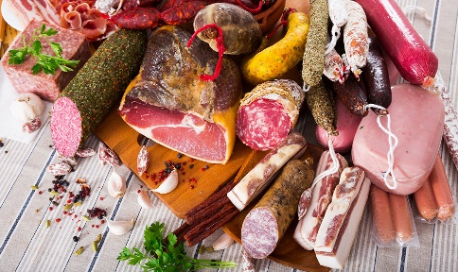
Контроль продукции животного происхождения, кормов при экспорте/импорте за 2023 г.
Экспорт: Корма и кормовые добавки: 3413 партий – 196632 тонны; Молоко и молочная продукция: 65 партий – 900,35 тонн; Мед и продукты пчеловодства: 5 партий – 102 тонны; Импорт: Инкубационное яйцо: 74 партии – 3720,8 тыс. шт.; Племенной КРС (Чехия): 1 партия – 160 голов; Генетический материал: 4 партии – 25 тыс. доз.
Notes:
© Copyright Showeet.com – Creative & Free PowerPoint Templates

Slide 23
Контроль при подконтрольной продукции по РФ, ТС за 2023 г.
Корма и кормовые добавки: 1453 партий – 14823 тонны; Мясо и мясопродукты: 1717 партий – 2080,3 тонны; Молоко и молочная продукция: 708 партий – 4463,2 тонны; Животные (лошади, МРС): 43 партии-1534 головы; Сельскохозяйственная птица: 128 партия – 148 тыс. 595 гол.; Рыба и рыбопродукты: 30 партий – 158,6 тонны; Домашние животные: 460 партий – 467 гол.; Инкубационное яйцо: 100 партий – 5986 тыс. шт.
Notes:
© Copyright Showeet.com – Creative & Free PowerPoint Templates

Slide 24
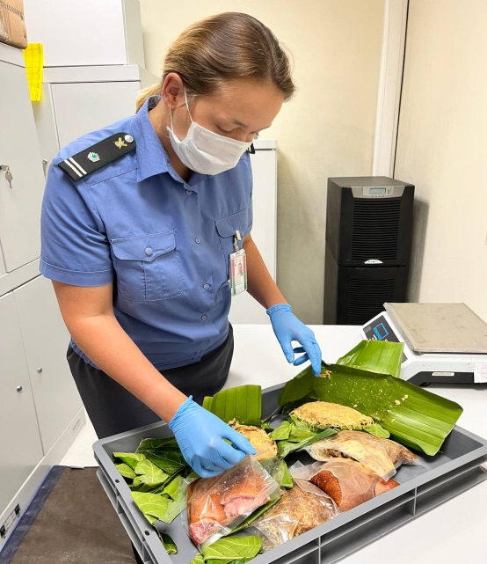
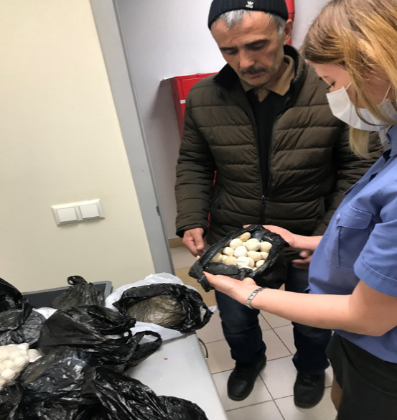
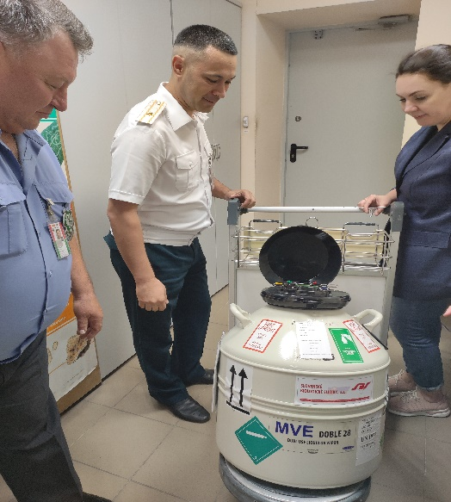
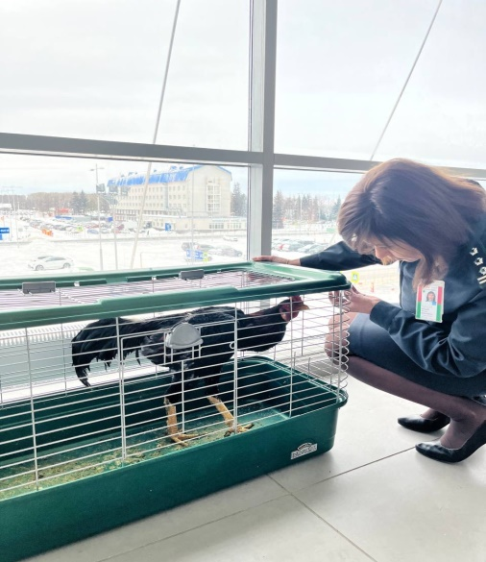
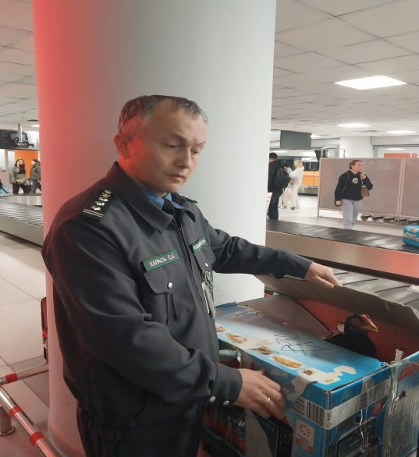
Контроль на Государственной границе в Международном аэропорту «Уфа»
В воздушном пункте пропуска через Государственную границу Российской Федерации в Международном аэропорту «Уфа» специалистами отдела в ходе досмотра ручной клади и багажа пассажиров, следующих из стран СНГ (Азербайджана, Таджикистана, Узбекистана) выявлено 71 нарушение ветеринарно-санитарных правил перевозок животноводческих грузов (отсутствие ветеринарных сопроводительных документов) изъято и утилизировано 156,14 кг продукции животного происхождения.

Slide 25
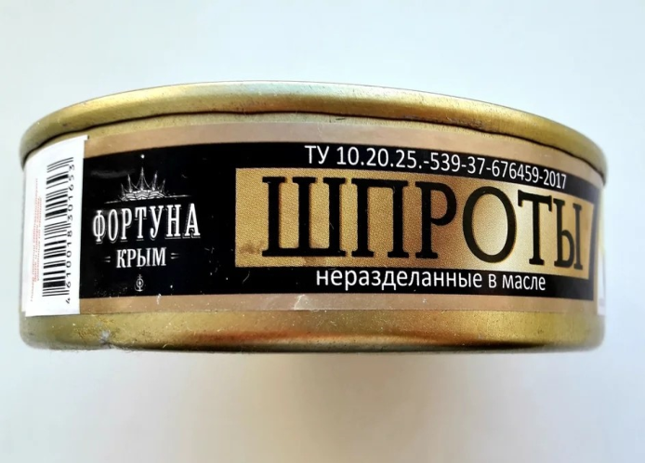
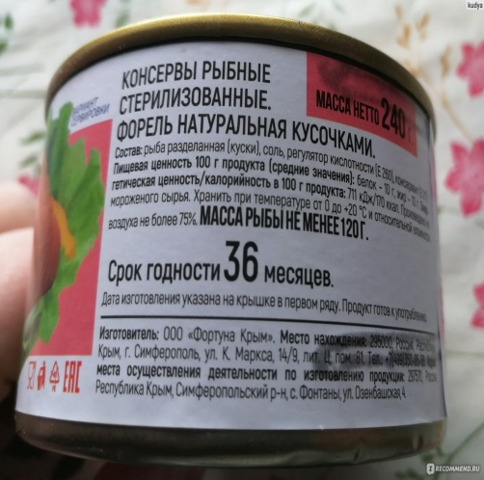
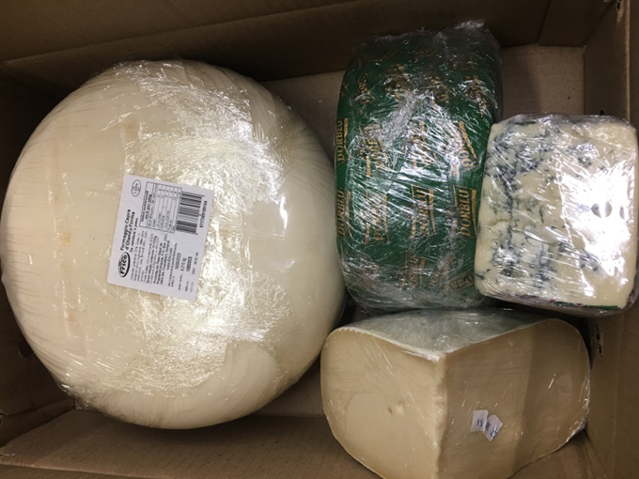
Уничтожение продукции
С целью недопущения оборота некачественной и опасной в ветеринарно-санитарном отношений продукции отделом ветеринарного надзора на Госгранице РФ и транспорте утилизировано :
13422 кг готовой рыбной продукции (рыбные консервы) нелегально введенной в оборот;
При проведении совместных рейдов с Башкортостанской таможней изъято и утилизировано 6,7 кг санкционной продукции (сыр производства Нидерланды и Германия).

Slide 26
Реестры предприятий в ФГИС «Цербер»
Реестр предприятий Таможенного союза
Реестр экспортеров
Молокоперерабатывающие предприятия - 4
Мясоперерабатывающие предприятия - 3
Предприятия по производству кормов для животных – 10
25 предприятий по мясосырью, рыба и рыбопродукты – 6, пищевые продукты – 27, по содержанию живых животных – 61, по производству кормов- 21
Предприятия по переработке продукции пчеловодства- 7
Содержание живых животных – 10, непищевая продукция - 1
140 хозяйствующих субъектов
35 хозяйствующих субъектов

Slide 27
РАБОТА В ФГИС «МЕРКУРИЙ» В РЕСПУБЛИКЕ БАШКОРТОСТАН
Зарегистрировано и подтверждено
89870 хозяйствующих субъектов
Количество специалистов, оформляющих эВСД в ФГИС «Меркурий»
Юридических лиц – 8499
ИП/КФХ – 10975
Физических лиц – 70396
Уполномоченные лица – 90%
Ветеринарные врачи – 8%
Аттестованные специалисты – 2%
Количество специалистов, оформляющих эВСД в ФГИС «Меркурий»
Государственные ветеринарные врачи – 3850
Аттестованные специалисты – 64
Уполномоченные лица ХС – 24781

Slide 28
Принятые меры по нарушениям оформления эВСД в ФГИС «Меркурий» за 2023 год
Уполномоченные лица - 1421 нарушение, выдано 1305 предупреждений, объявлено 335 предостережений, 12 - приостановки регистрации, аннулирована деятельность 14 уполномоченных лиц

Slide 29
Управление Федеральной службы по ветеринарному
и фитосанитарному надзору по Республике Башкортостан
Итоги деятельности отдела карантина растений, контроля за качеством зерна и семенного контроля
за 2023 г.
Начальник отдела карантина растений, контроля за качеством зерна и семенного контроля Управления Россельхознадзора по Республике Башкортостан
АБДУЛЛИНА ДИНИРА ДИНАРОВНА
Notes:
© Copyright Showeet.com – Creative & Free PowerPoint Templates

Slide 30
Контрольно-надзорная деятельность в области карантина растений

Slide 31
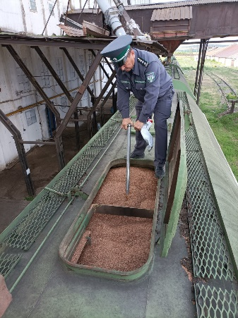
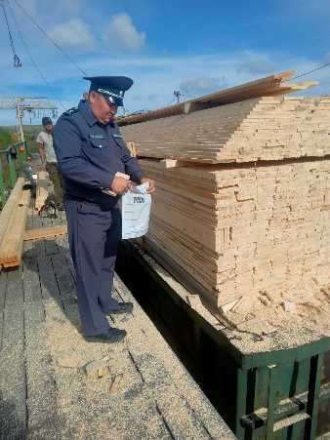
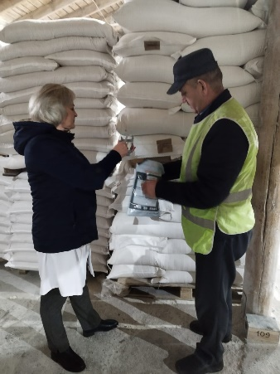
Контроль передвижения подкарантинной продукции на государственной границе РФ и межрегиональных перевозках
Импорт
Экспорт
по России
Проверено
1177,7 тонн, 453094 штук
подкарантинной продукции.
Оформлено 257 актов фитосанитарного контроля
Проверено 560936 тонны, 178503 куб.м подкарантинной продукции.
Оформлено 17290 фитосанитарных сертификатов.
Проконтролирован вывоз 510870 тонн, 67520 штук
6321 куб.м. подкарантинной продукции.
Оформлено 9795 карантинных сертификатов

Slide 32
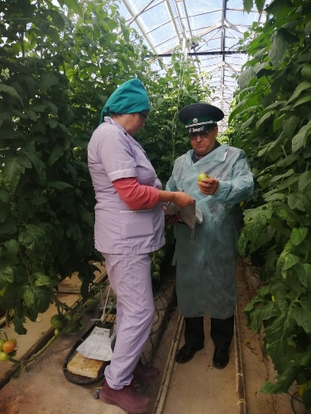
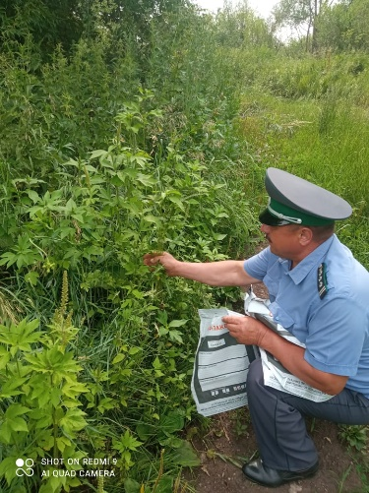
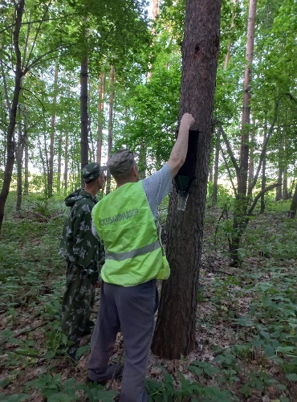
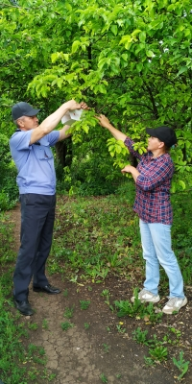
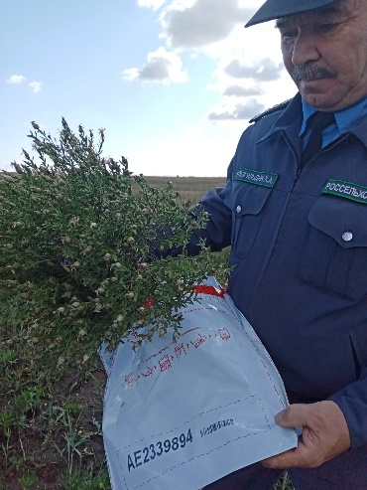
Мониторинг карантинного фитосанитарного состояния Республики
Отобрано 1504 образцов
Установлено 1709 феромонных ловушек
Приказ Министерства сельского хозяйства российской Федерации № 23 от 23.01.2018 года
Мониторинг в 2023 году проведен на площади 2097432,92 га по 63 видам

Slide 33
Карантинное фитосанитарное состояние
Республики Башкортостан (по состоянию на 01.01.2024 г.)
Карантинный объект | Площадь заражения (тыс.га)
Золотистая картофельная нематода | 8,5
Амброзия трехраздельная | 6,9
Амброзия многолетняя | 0,7
Повилики | 0,2
Горчак ползучий | 0,7
Черный сосновый усач | 1280,1
Малый черный еловый усач | 749,97
Большой черный еловый усач | 450,8
Черный крапчатый (восточно-сибирский хвойный усач) | 24,3
Вирус коричневой морщинистости плодов томата | 0,003
Повилика, приказ Россельхознадзора по РБ от 22.08.2023 г. № 181, от 05.09.2023 г. № 186 – 4,6041 га
Золотистая картофельная нематода, приказ Россельхознадзора по РБ от 30.08.2023 г. № 185 – 727,68 га
Черный сосновый усач, приказ Россельхознадзора по РБ от 12.09.2023 г. № 194 – 47072 га
Большой черный еловый усач, приказ Россельхознадзора по РБ от 12.09.2023 г. № 193 – 53849 га
Черный крапчатый усач, приказ Россельхознадзора по РБ от 12.09.2023 г. № 195 – 19936 га
Упразднение карантинных фитосанитарных зон
Вирус коричневой морщинистости плодов томата, приказ Россельхознадзора по РБ от 24.03.2023 г. № 60 – 2,6 га
Установление карантинной фитосанитарной зоны

Slide 36
Профилактическая работа в области семеноводства в отношении семян сельскохозяйственных растений

Slide 37
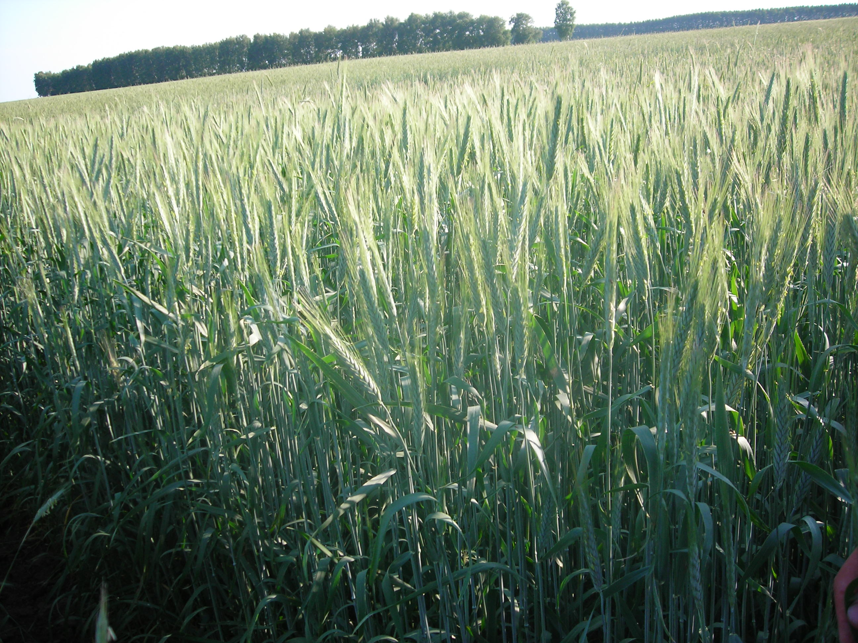
С 1 сентября 2023 года вступило в силу:
Федеральный закон «О семеноводстве» от 30.12.2021 г. № 454-ФЗ
Порядок реализации и транспортировки семян сельскохозяйственных растений, утвержденный приказом Минсельхоза РФ от 06.04.2023 г. № 347
Перечень родов и видов сельскохозяйственных растений, производство и выращивание которых направлено на обеспечение продовольственной безопасности Российской Федерации, сорта и гибриды которых подлежат включению в Государственный реестр сортов и гибридов сельскохозяйственных растений, допущенных к использованию, утвержден распоряжением Правительства Российской Федерации от 8 декабря 2022 г. № 3835-р
Правила осуществления федерального государственного контроля (надзора) в области семеноводства в отношении семян сельскохозяйственных растений в пунктах пропуска через государственную границу Российской Федерации при ввозе семян сельскохозяйственных растений в Российскую Федерацию из иностранных государств, не являющихся членами Евразийского экономического союза, утвержденные постановлением Правительства РФ от 03.04.2023 г. № 532

Slide 38
Управление Федеральной службы по ветеринарному
и фитосанитарному надзору по Республике Башкортостан
Итоги деятельности отдела государственного земельного надзора за 2023 г.
Начальник отдела государственного земельного надзора Управления Россельхознадзора по Республике Башкортостан
Середнюк Алексей Витальевич
Notes:
© Copyright Showeet.com – Creative & Free PowerPoint Templates

Slide 39
Итоги деятельности отдела государственного земельного надзора за 2023 год
Доля профилактических мероприятий – 66,8 %
Доля контрольных (надзорных) мероприятий без взаимодействия и профилактических мероприятий – 99,8 %

Slide 40
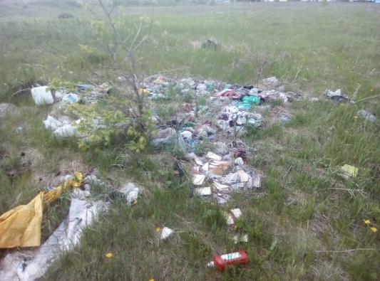
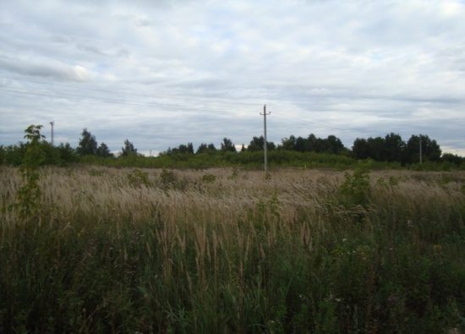
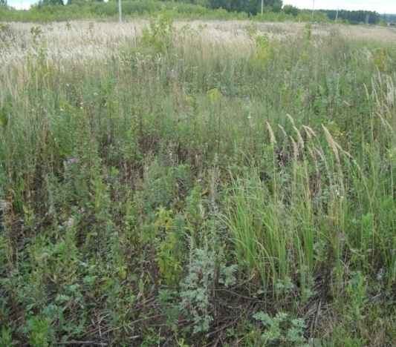
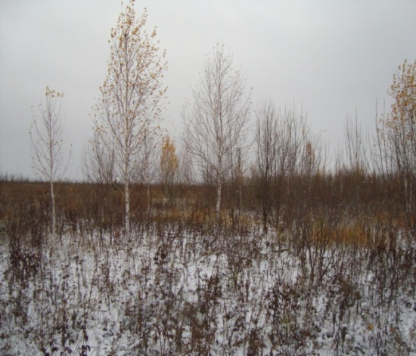
Наиболее часто встречающиеся нарушения земельного законодательства
ч. 2 ст. 8.7 КоАП РФ - невыполнение установленных требований и обязательных мероприятий по улучшению, защите земель и охране почв от ветровой, водной эрозии и предотвращению других процессов и иного негативного воздействия на окружающую среду, ухудшающих качественное состояние земель

Slide 41
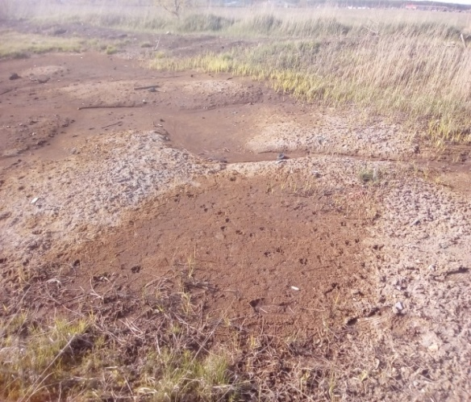
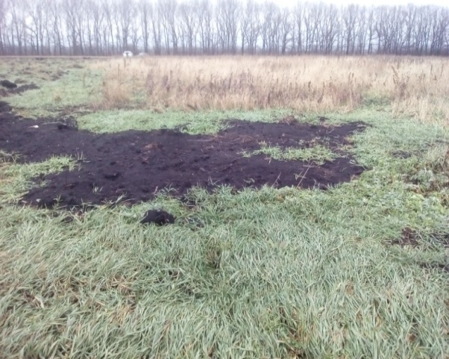
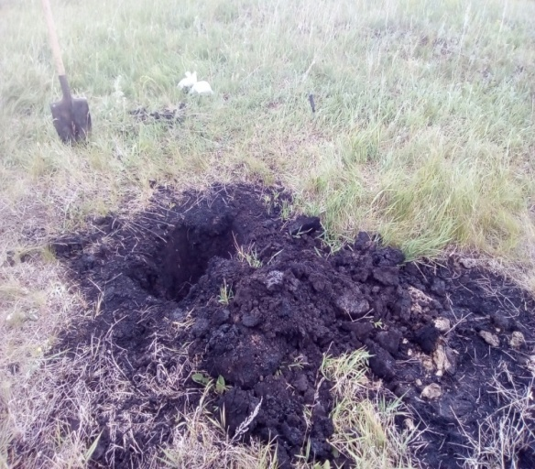
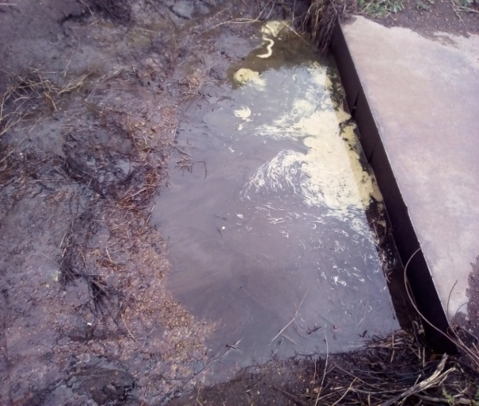
Наиболее часто встречающиеся нарушения земельного законодательства
ч. 2 ст. 8.6 КоАП РФ - уничтожение плодородного слоя почвы, а равно порча земель в результате нарушения правил обращения с пестицидами и агрохимикатами или иными опасными для здоровья людей и окружающей среды веществами и отходами производства и потребления

Slide 42
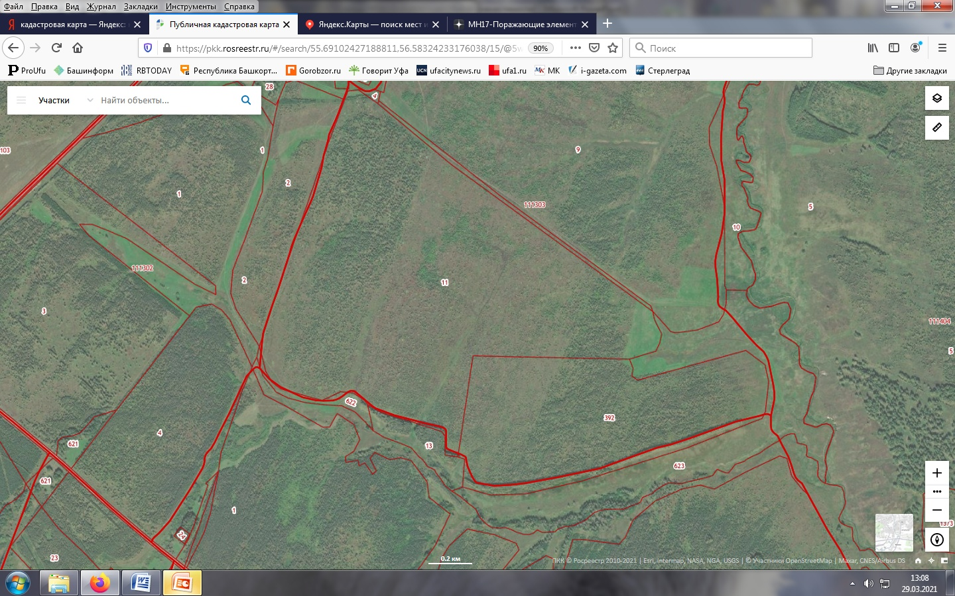
Неиспользуемые земли сельскохозяйственного назначения (по информации Управления Россельхознадзора по Республике Башкортостан)
По данным Управления в Республике Башкортостан в заброшенном состоянии находится более 1 млн. га земель сельскохозяйственного назначения,
что составляет 14 %
от их общей площади, в том числе
513 тыс. га приходится на сельскохозяйственные угодья.

Slide 43
Итоги деятельности отдела государственного земельного надзора за 2023 год (надзор в области безопасного обращения с пестицидами и агрохимикатами)
Доля профилактических мероприятий – 81,6 %
Доля контрольных (надзорных) мероприятий без взаимодействия и профилактических мероприятий – 90,5 %

Slide 44
Основные нарушения в области безопасного обращения с пестицидами и агрохимикатами
Всего выявлено 75 нарушений обязательных требований, из них:
9
нарушение регламентов использования пестицидов в части несоблюдения рекомендованных норм расхода препарата, а так же использование пестицидов на культуре, отсутствующей в регламенте
66
отсутствие предусмотренного законодательством оповещения о планируемых обработках населения населенных пунктов, расположенных на расстоянии до 7 километров от границ запланированных к обработке земельных участков, через средства массовой информации (радио, печатные органы, электронные и другие средства связи и коммуникации) информации о таких работах, а также не размещение на границах обработанных участков информационных табличек

Slide 45
Риск-ориентированный подход
Критерии отнесения объектов контроля к категориям риска
1. чрезвычайно высокий риск – проверки проводятся 1 раз в год:
а) используется авиационная техника при обработке пестицидами;
б) применяются пестициды 1 и 2 класса опасности для человека;
в) применяются пестициды и агрохимикаты на объектах, прилегающих к водоохранным зонам, водным объектам рыбохозяйственного значения, населенным пунктам, зонам санитарной охраны источников питьевого водоснабжения, особо охраняемым природным территориям.
2. средний риск – проверки проводятся 1 раз в 4 года:
а) применяются пестициды и агрохимикаты в условиях защищенного грунта (теплицы, парники, оранжереи, грибницы);
б) применяются пестициды 1 класса опасности для пчел.
3. низкий риск – проверки не проводятся
к этой категории считаются отнесенными объекты контроля не отнесенные к вышеперечисленным категориям

Slide 46
ФГИС «Сатурн»
Федеральная государственная информационная система прослеживаемости пестицидов и агрохимикатов (ФГИС «Сатурн)
Ст. 15.2 Федерального закона от 19.07.1997 г. № 109-ФЗ "О безопасном обращении с пестицидами и агрохимикатами" – в целях обеспечения учета обращения пестицидов и агрохимикатов юридические лица и индивидуальные предприниматели регистрируются и представляют достоверные и полные сведения и информацию:
- о гражданах, юридических лицах и индивидуальных предпринимателях, осуществляющих обращение пестицидов и агрохимикатов;
- об организациях, осуществляющих в качестве предпринимательской деятельности хранение пестицидов и агрохимикатов и оказывающих связанные с хранением услуги.
- о партии пестицидов и агрохимикатов;
- о применении пестицидов и агрохимикатов, включая:
кадастровый номер земельного участка, где запланировано применение пестицидов и агрохимикатов;
способ и дозировку применения;
дату запланированных работ;
- об обезвреживании, утилизации, уничтожении и захоронении пестицидов и агрохимикатов.

Slide 47
Изменения в работе ФГИС «Сатурн)
С 1 сентября 2023 года поставщики пестицидов и агрохимикатов не могут создать накладную на отправку, если контрагент не зарегистрирован должным образом в системе
С 1 сентября 2024 года вступают в силу изменения, внесенные в распоряжение Правительства Российской Федерации от 11 апреля 2022 г. № 836-р:
при формировании в ФГИС «Сатурн» плана применения пестицидов и агрохимикатов в обязательном порядке должны содержаться следующие сведения:
- кадастровый номер, адрес либо местоположение земельного участка, где запланировано применение пестицидов и агрохимикатов;
- дату запланированных работ по применению пестицидов и агрохимикатов (включая (при наличии) информацию о сроке запрета выхода на обработанные площади);
- наименования запланированных к применению пестицидов и агрохимикатов, действующее вещество пестицида, способ и дозировку применения пестицидов и агрохимикатов;
- рекомендуемые сроки изоляции пчел в ульях.

Slide 48
Техническая поддержка ФГИС «Сатурн» 8 (495) 649-69-72
Управление Россельхознадзора по РБ
8 (347) 237-52-74

